Slide 1
1. Statistická analýza dat
Jak vznikají informace
Rozložení dat

Slide 2
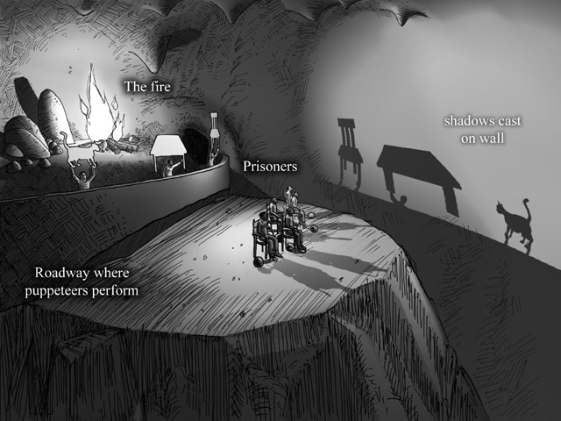
Význam statistické analýzy dat
Sběr a vyhodnocování dat je způsobem k uchopení a pochopení reality.
Chápání reality je vždy nedokonalé a nepřesné.
Statistika umožňuje vnést do pochopení reality určitou spolehlivost a ukázat, jak je velká.

Slide 3

Význam statistické analýzy dat
Realita je variabilní a statistika je věda zabývající se variabilitou.
Korektní analýza variability a její pochopení přináší užitečné informace o realitě.
V případě deterministického světa by statistická analýza nebyla potřebná.
V případě zcela chaotického světa by nebyla možná.

Slide 4
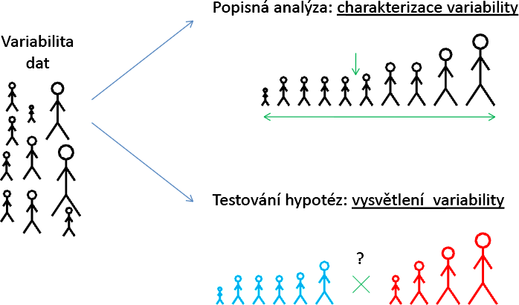
Práce s variabilitou v analýze dat
Dva hlavní přístupy k variabilitě:

Slide 5
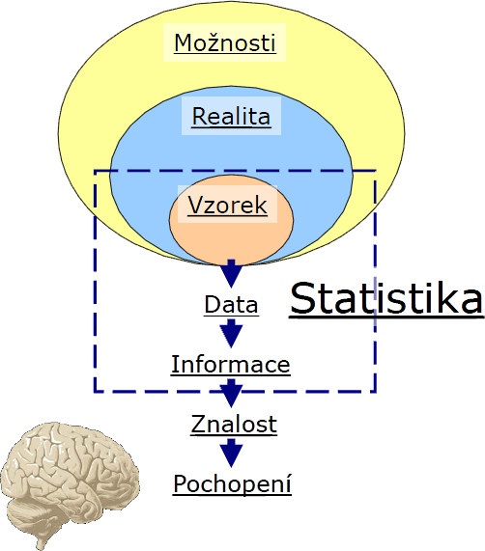
Práce s variabilitou v analýze dat
Statistika není schopna činit závěry o jevech neobsažených ve zkoumaném vzorku.
Statistika je nasazena v procesu získání informací ze vzorkovaných dat a je podporou v získání znalosti a pochopení problému.
Statistika není náhradou naší inteligence!

Slide 6
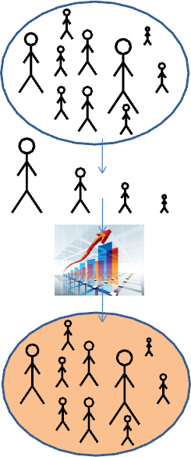
Práce s variabilitou v analýze dat
Neznámá cílová populace
Vzorek
Analýza
Díky zobecnění výsledků známe vlastnosti cílové populace (s určitou pravděpodobností chyby)
Cílem analýzy není pouhý popis a analýza vzorku, ale zobecnění výsledků ze vzorku na jeho cílovou populaci.
Pokud vzorek nereprezentuje cílovou populaci, vede zobecnění k chybným závěrům.

Slide 7
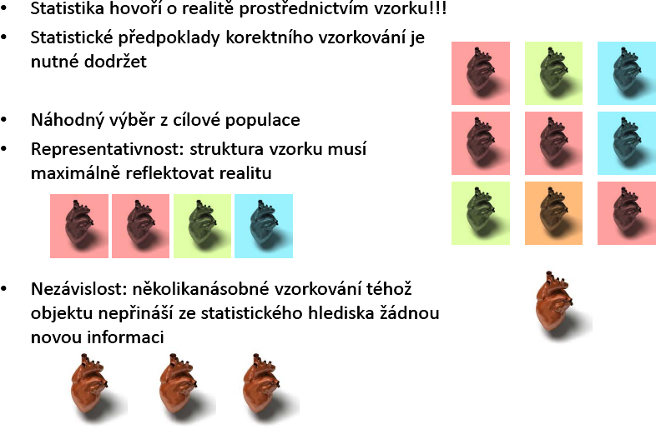
Význam vzorkování ve statistice

Slide 8
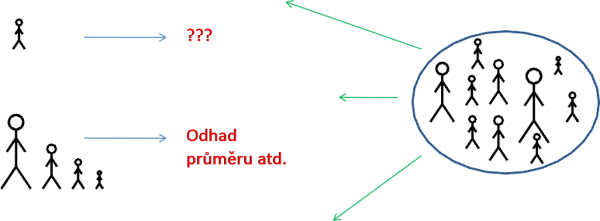
Velikost vzorku a přesnost statistických výstupů
Existuje skutečné rozložení a skutečný průměr měřené proměnné
Z jednoho měření nezjistíme nic
Vzorek určité velikosti poskytuje odhad reálné hodnoty s definovanou spolehlivostí
Vzorkování všech existujících objektů poskytne skutečnou hodnotu dané popisné statistiky, nicméně tento přístup je ve většině případů nereálný.

Slide 9
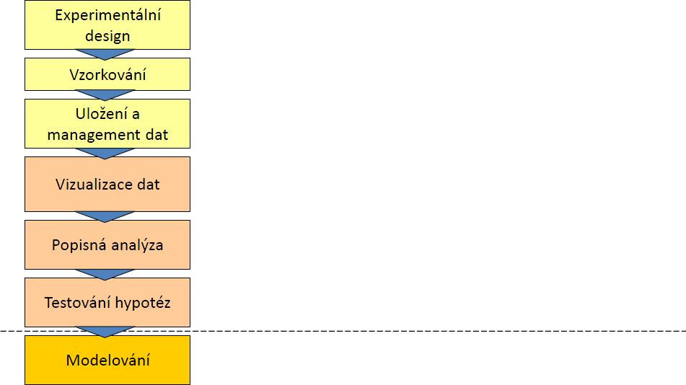
Obecné schéma aplikace statistické analýzy
Jak velký vzorek je nezbytný pro statisticky relevantní výsledky?
Klíčová stratifikační kritéria cílové populace.
Vzorkovací plán zabezpečující náhodnost a reprezentativnost vzorku.
Uložení dat ve vhodné formě a jejich vyčištění předcházející vlastní analýze je klíčovým krokem statistické analýzy.
Grafická inspekce dat je nezbytným krokem analýzy vzhledem ke schopnosti lidského mozku primárně akceptovat obrazová data. Poskytne vhled do dat, představu o jejich rozložení, vazbách proměnných apod.
Popisná analýza umožňuje vyhodnotit srovnáním s existující literaturou realističnost naměřených rozsahů dat.
Testování vazeb mezi různými proměnnými s cílem navzájem vysvětlit jejich variabilitu a tím přispět k pochopení řešeného problému.
Možným vyvrcholením analýzy je využití získaných znalostí a pochopení problému k vytvoření prediktivních modelů.

Slide 10
JAK vznikají informace ?
„Empirical approach“
„Classical approach“
Empirický postup
f
n
n = 10
f
n
n = 50
f
n
n = ∞
možné jevy: čísla 1 – 6
n – počet hodů (opakování)
U složitých stochastických systémů se pravdě blížíme až po odvedení značného množství experimentální práce: musíme dát systému šanci se projevit

Slide 11
JAK vznikají informace ?
Empirický postup
f
n
n = 10
f
n
n = 50
f
n
n = ∞
možné jevy: čísla 1 – 6
n – počet hodů (opakování)
Při realizaci náhodného experimentu roste se zvyšujícím se počtem opakování pravdivá znalost systému (výsledky se stávají stabilnější) …diskutabilní je ale ovšem míra zobecnění konkrétního experimentu

Slide 12
Empirický zákon velkých čísel
Při opětovné nezávislé realizaci téhož náhodného experimentu se podíl výskytů sledovaného jevu mezi všemi dosud provedenými realizacemi zpravidla ustaluje kolem konstanty.
Pravděpodobnost je libovolná reálná funkce definovaná na jevovém poli A, která každému jevu A přiřadí nezáporné reálné číslo P(A) z intervalu 0 - 1.
.A
.B
A
Z praktického hlediska je pravděpodobnost
idealizovaná relativní četnost
.C
.D
P(A)
0
1
P (A) = 1 …………………………… jev jistý
P (A) = 0 …………………………… jev nemožný
P (A ∩ B) = P (A) . P (B)…………. nezávislé jevy
P (A ∩ B) = P (A) . P (B/A) …..……závislé jevy
P (A / B) = P (A ∩ B) / P (B) ……….podmíněná pravděpodobnost

Slide 13
Pravděpodobnost výskytu jevu – rozložení dat
existuje pravděpodobnost výskytu jevů (nedeterministické závěry)
„vše je možné“: pouze jev s pravděpodobností 0 nikdy nenastane
pravděpodobnost lze zkoumat retrospektivně i prospektivně
pravděpodobnost výskytu
plocha = pravděpodobnost výskytu
ϕ(x)
0
1
2
3
4
5
x
x
počet chlapců v rodině s 5 dětmi
výška postavy

Slide 14
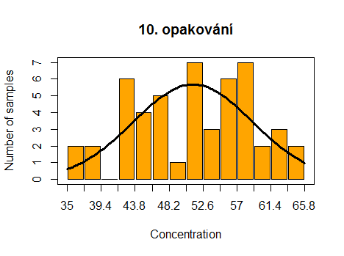
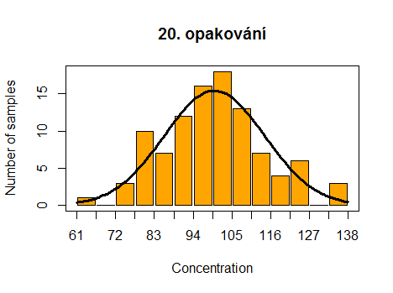
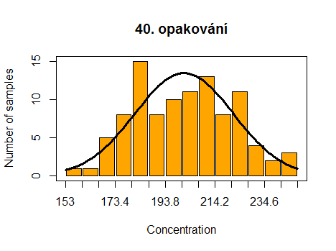
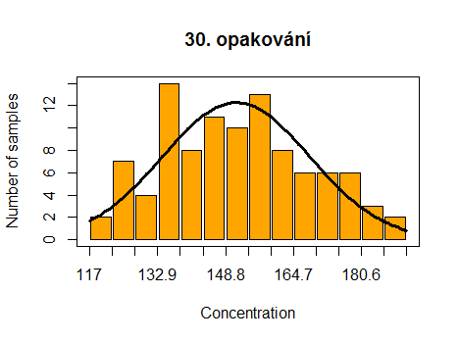
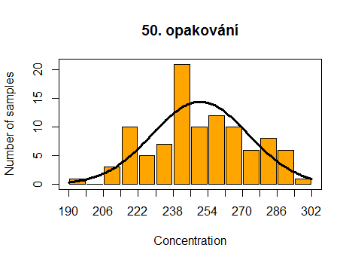
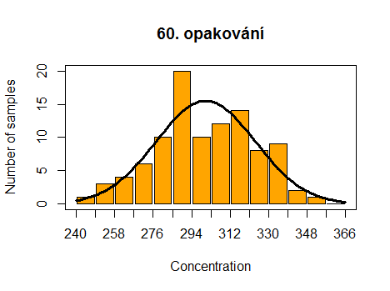
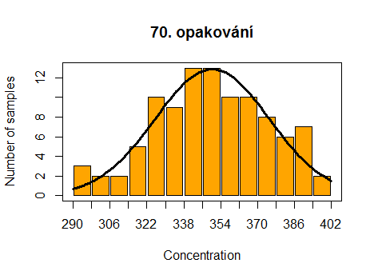
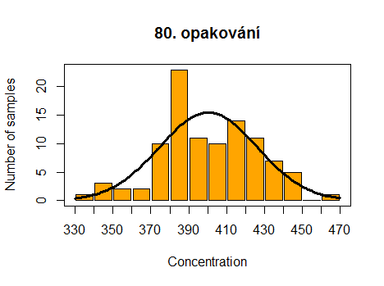
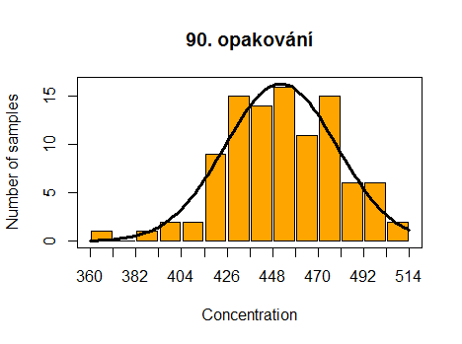
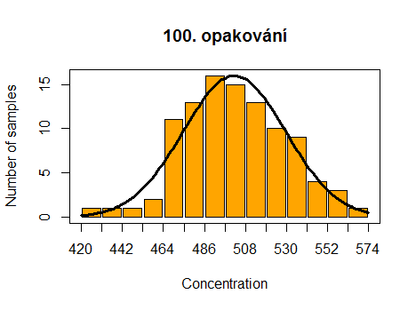
Centrální limitní věta
Pokud lze náhodnou veličinu X vyjádřit jako součet náhodných veličin X₁, X₂,…, X_{n}, které mají shodné rozdělení, konečnou střední hodnotu a konečný rozptyl, platí, že rozdělení veličiny X se vzrůstajícím n konverguje (poměrně rychle) k normálnímu rozdělení.

